Slide 1
Optimización de la Protección contra Incendios de Edificios de Gran Altura
Optimizing Fire Protection in High-Rise Buildings
José G. Roig, CBO, CCEA
Director Regional para América Latina y el Caribe
International Code Council

Slide 2

José G. Roig, CBO, CCEA
Director Regional para América Latina y el Caribe del International Code Council, Inc.
Titulo de Asociado en Ciencias del Fuego
Licenciatura en Administración de Empresas
Máster Universitario en Dirección y Liderazgo
Ex Director del Departamento de Servicios de Desarrollo en Austin, Texas
Ex miembro de la Junta Directiva de ICC
Varias Certificaciones del Código
jroig@iccsafe.org

Slide 3
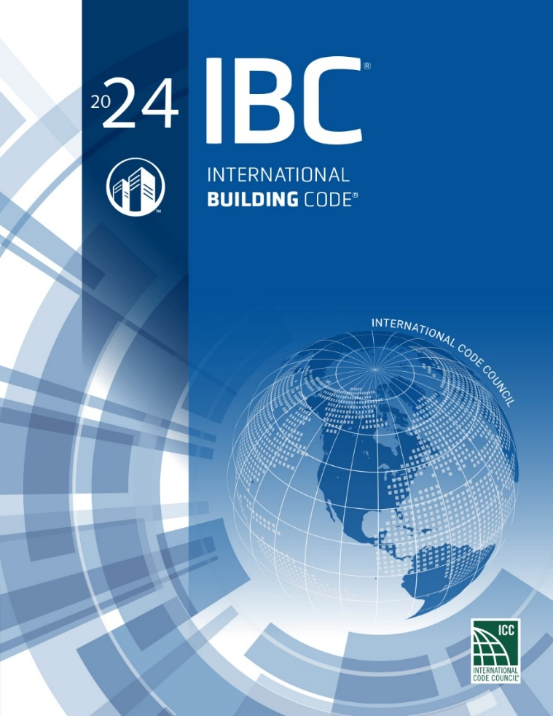
Aplicación de los Requisitos del Código IBC Capítulo 4 para Optimizar la Protección contra Incendios en Edificios de Gran Altura. (Rascacielos)
Comprender el alcance y la aplicación de las disposiciones del Capítulo 4 de IBC
Aplicar las disposiciones únicas aplicables a tipos de edificios especiales, como edificaciones de gran altura, o rascacielos

Slide 4
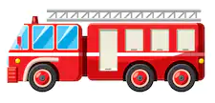
EDIFICACIÓN DE GRAN ALTURA
202 Definición de Edificación de Gran Altura
> 23 metros de piso ocupado para el acceso al departamento de bomberos (75 pies), incluido un entrepiso
Un edificio con un piso ocupado ubicado a más de 23 metros (75 pies) por encima del nivel más bajo de acceso de vehículos del departamento de bomberos.

Slide 5
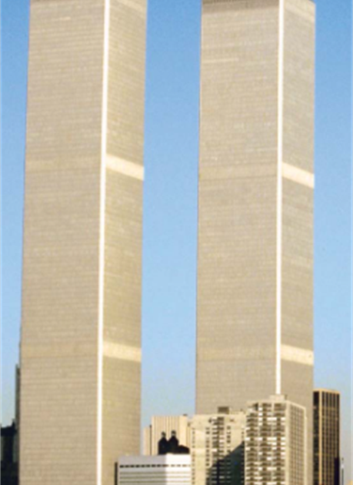
Seguridad contra Incendios para Edificaciones de Gran Altura
2000 IBC
Rociadores en todas partes
Columna contra Incendios
Al menos dos escaleras
Ascensor – Reposición y Operación de Emergencia
Energía de reserva / Energía de emergencia
Sistemas de Comunicación de Voz/Alarma de Emergencia
Comunicación bidireccional para bomberos
Centro de Comando de Bomberos
Tipos de construcción superiores

Slide 6
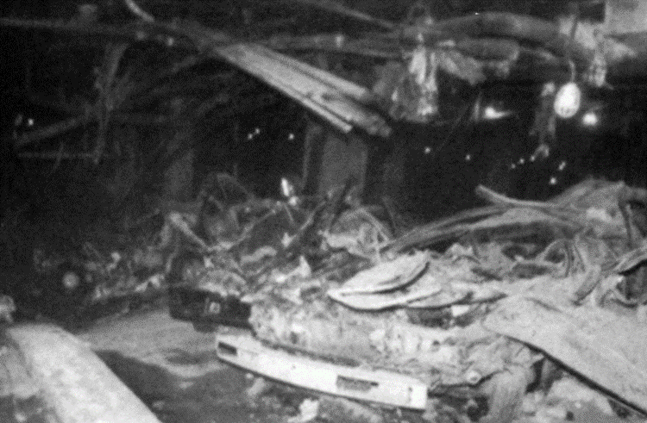
Antes del 9/11/2001
Los incidentes terroristas tenían más que ver con asegurar las entradas y los puntos débiles como los garajes
El ataque de 1993 al WTC fue un ataque desde el interior
            Camión bomba debajo de la torre norte: dispositivo de gas de nitrato de urea e hidrógeno de 1336 libras (606 kg)
      6 personas murieron > 1000 resultaron heridas
      50.000 personas evacuadas
      10 horas para evacuar

Slide 7
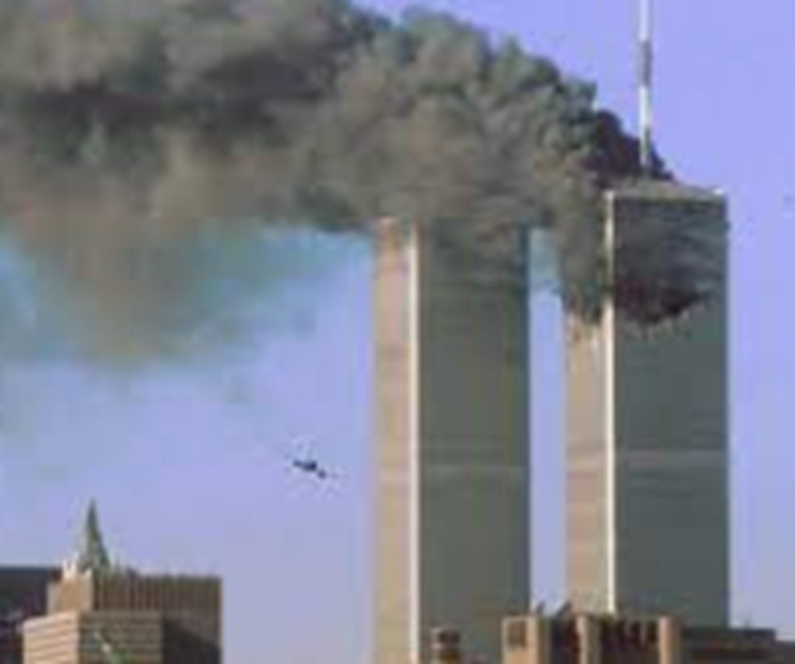
Reacción al 9/11/2001
El ataque más mortífero en la historia de EE. UU..
  2977 personas murieron – 2763 en el WTC y sus alrededores.
  414 socorristas perecieron.
  343 FDNY (Bomberos)
  71 PDNY (Policia)
El derrumbe de un edificio parecía imposible.
Un evento más allá de los límites de la imaginación más desbordada de todos.
Notes:
Interior attack intended to take towers down

Slide 8
Propósito de los Códigos de Edificación
Evento más allá del alcance de lo que se centraron los códigos de construcción.
Código históricamente centrado en un solo incendio.
Los ascensores no estaban destinados a la evacuación, solo al rescate.
Se esperaba que la evacuación fuera gradual.
Notes:
What are building regulations intended to accomplish?
What types of events should be included when considering how we regulate buildings?
Will the events vary based upon a certain level of significance of a building? Iconic? Very Tall?
What is the right balance between risk and safety?

Slide 9

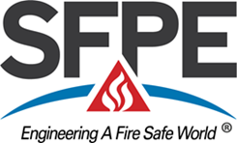



Revisiones al 2009 IBC
Categorías de riesgo
Pasivo
Activo
Salida
Funciones de respuesta a emergencias
Notes:
2003, 2006 then ultimately 2009 IBC before revisions were realized.
Many organizations involved in this process
ICC had two committee Terrosist resistant building and the Code Technology Committee. Many SFPE folks quite involved and ultimately leading to the first guide published by SFPE for tall building fire safety.

Slide 10

Se establecen dos Categorías de Riesgo
Las recomendaciones del WTC dejan claro que a cierta altura no se puede sostener una respuesta de un edificio desde el suelo.
Dos umbrales establecidos en función de la altura del edificio
≤ 420 pies (128 metros)
> 420 pies (128 metros)

Slide 11
403.1 Aplicabilidad
Todos los edificios de gran altura, según se define en la Sección 202, están sujetos a las disposiciones especiales de la Sección 403, excepto:
  Torres de control de tráfico de aeronaves
  Garajes de Estacionamientos Abiertos
  Partes de edificios que contienen una ocupación del Grupo A-5
  Ocupaciones industriales especiales
  Edificios con ocupaciones del Grupo H-1 y del Grupo H-2 y H-3

Slide 12
403.2.1 Clasificaciones de resistencia al fuego
Se permite una reducción en las clasificaciones de resistencia al fuego requeridas para el tipo de propósitos de construcción donde el edificio tiene válvulas de control de rociadores equipadas con dispositivos de inicio de supervisión y dispositivos de inicio de flujo de agua para cada piso
Las reducciones se aplican selectivamente a varios elementos de construcción como se aborda en la Tabla 601

Slide 13
403.2.1.1 Clasificaciones de resistencia al fuego
Para edificios de no más de 420 pies de altura, se permite que los elementos de construcción (que no sean columnas que sostengan pisos) en la construcción Tipo IA se reduzcan a los requeridos para edificios Tipo IB
En las ocupaciones distintas de las de los grupos F-1, H-2, H-3, H-4, M y S-1, se permite que los elementos de construcción en la construcción de tipo IB se reduzcan a los requeridos para los edificios de tipo IIA
La clasificación como tipo de construcción reducida solo se aplica a las clasificaciones establecidas en la Tabla 601

Slide 14
403.2.1.2 Cerramiento del Ducto Vertical
Para edificios <420 pies de altura, se permite que las clasificaciones de resistencia al fuego requeridas para cerramientos verticales (que no sean recintos de escaleras de salida interiores y huecos de ascensores) se reduzcan a 1 hora.
    Se requiere que los rociadores automáticos se instalen dentro de los cerramientos en la parte superior y en pisos alternativos

Slide 15
403.2.2 Integridad estructural de los recintos
Se deben aplicar disposiciones especiales de integridad estructural para escaleras de salida interiores y recintos de huecos de ascensores:
  Edificios de gran altura de Categoría de Riesgo III o IV, y
  Todos los edificios de más de 420 pies de altura
Los conjuntos de paredes deben cumplir con los niveles establecidos de resistencia al impacto según lo establecido en las disposiciones

Slide 16
403.2.3 Materiales en aerosol Resistentes al Fuego (SFRM)
La fuerza de unión del SFRM instalado en todo el edificio debe cumplir con:
Tabla 403.2.3 Resistencia mínima de la unión
ALTURA DEL EDIFICIO | FUERZA DE UNIÓN MÍNIMA DE SFRM
Hasta 420 pies | 430 psf
Más de 420 pies | 1,000 psf

Slide 17
403.3 Sistema de rociadores automáticos
Un componente clave de los edificios de gran altura es el sistema de rociadores requerido
Las disposiciones de la Sección 403.3 abordan específicamente:
  Numero de montantes de rociadores contra incendios
  Ubicación de los montantes
  Suministro de agua a bombas contra incendios
  Suministro de agua secundario

Slide 18
403.3.1 Sistema de rociadores automáticos
Edificios < 420 pies de altura
  Se permite que los sistemas de rociadores sean alimentados por un solo tubo vertical (columna contra incendios) o un montante expreso de rociadores dentro de cada zona vertical de suministro de agua
Edificios > 420 pies de altura
  Se requiere un mínimo de dos tuberías verticales (columnas contra incendios) para alimentar los sistemas de rociadores automáticos dentro de cada zona de suministro de agua vertical
  Cada tubería vertical (columnas contra incendios)o rociador exprés se eleva para suministrar sistemas en pisos alternos de modo que dos pisos adyacentes no se alimenten desde el mismo montante

Slide 19
403.3.1.3 Sistema de rociadores automáticos
Tuberías verticales (columnas contra incendios) o montantes exprés de rociadores que se ubicarán en escaleras de salida interiores que estén ubicadas remotamente según la Sección 1007.1

Slide 20
403.3.2 Sistema de rociadores automáticos
En edificios > 420 pies de altura y en edificios de construcción Tipo IV-A y IV-B > 120 pies de altura, las bombas contra incendios se suministrarán mediante conexiones a al menos dos tuberías principales de agua ubicadas en calles diferentes
  Se permiten dos conexiones a la misma tubería principal donde la tubería principal tiene una válvula de modo que se pueda aislar una interrupción para que el suministro de agua pueda continuar a través de al menos una de las conexiones
Se debe proporcionar una tubería de suministro separada entre cada conexión a la tubería principal de agua y las bombas contra incendios

Slide 21
403.3.3 Sistema de Rociadores Automáticos
Los edificios de gran altura en las categorías de diseño sísmico C, D, E y F deben estar provistos de un suministro de agua secundario automático en el sitio
  Capacidad para ser al menos la demanda de rociadores calculada hidráulicamente.

Slide 22
403.4 Sistemas de emergencia requeridos
Los sistemas de detección, alarma y emergencia requeridos en un edificio de gran altura también forman parte del paquete de seguridad contra incendios y de vida e incluyen:
  Detección de humo
  Sistema de alarma contra incendios
  Sistema de tubería vertical (sistemas de columnas contra incendios)
  Sistema de comunicación de voz/alarma de emergencia
  Cobertura de comunicación de emergencia
  Centro de comando de incendios
  Eliminación de humos
  Energía de reserva y de emergencia

Slide 23
403.5.1 Distancia de las escaleras de salida interior
Además de las disposiciones generales para la separación de salida según lo establecido en la Sección 1007.1.1, al menos dos escaleras de salida interiores requeridas deben estar separadas por una distancia de al menos:
  30 pies, o
  1/4 de la dimensión diagonal total máxima
  La distancia que sea menor.
La distancia debe medirse en línea recta entre los puntos mas próximos de los recintos de las escaleras de salida.

Slide 24
403.5.1 Distancia de las escaleras de salida interior
Mínimo de 30 pies (9.14m) o ¼” (.635cm) “d” lo que sea menor
Para SI: 1 Pulgada = 25.4 mm

Slide 25
403.5.2 Escalera de salida interior adicional
Solo se requiere en edificios de más de 420 pies de altura, se proporcionará una escalera de salida adicional además de las que normalmente se exigen.
  No aplicable a:
    Ocupaciones del Grupo R-2 y sus espacios auxiliares
    Edificios con ascensores utilizados para la autoevacuación de los ocupantes
    Partes del edificio con el piso más alto de menos de 420 pies de altura
El ancho total de cualquier combinación de escaleras restantes con una eliminada no debe ser menor que el ancho total requerido por la Sección 1005.1

Slide 26
403.5.3 Operatoria de la puerta de la escalera
Aparte de las puertas de descarga de salida, las puertas de escalera se pueden bloquear en el lado de la escalera siempre que puedan desbloquearse sin engancharse cuando ocurra alguna de las siguientes condiciones:
  Individual o simultáneamente con una señal del centro de comando de incendios
  Simultáneamente al activar el sistema de alarma contra incendios en el área servida por una escalera
  En caso de falla de la fuente de alimentación para bloquear o bloquear el sistema
Un teléfono u otro sistema de comunicaciones bidireccionales conectado a una estación aprobada que se atiende constantemente, como mínimo, en cada 5º piso

Slide 27
403.5.4 Cerramientos a prueba de humo
Cuando una escalera requerida sirva a un piso por encima del nivel de "rascacielos", se construirá como un cerramiento a prueba de humo
Se proporcionan tres alternativas para el cumplimiento:
  Ventilación natural (balcón exterior abierto)
  Presurización de escaleras (escalera presurizada)
  Escalera y vestíbulo presurizados (escalera presurizada y vestíbulo de entrada presurizado)

Slide 28
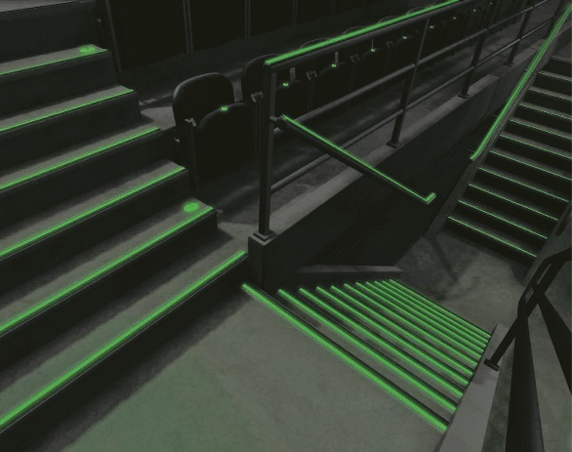
403.5.5 Marcas luminosas de la vía de egreso
Se requieren marcas de salida luminosas aprobadas para delinear las rutas de salida, que no sean al nivel de descarga de salida, en edificios de gran altura de ocupaciones de los Grupos A, B, E, I-1, M y R-1
Las marcas se colocarán en la escalera de salida interior y en los pasillos de salida
Disposiciones detalladas proporcionadas en la Sección 1025

Slide 29
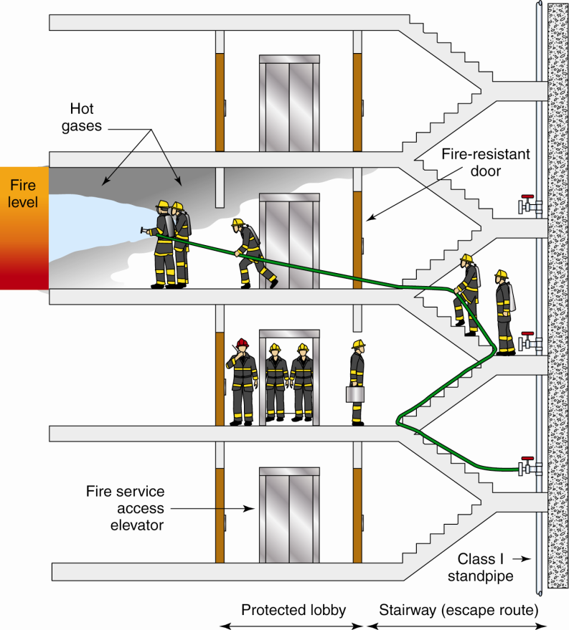
403.6.1 Ascensor de acceso al servicio contra incendios
En edificios con un piso ocupado a más de 120 pies (36.576 m) por encima del nivel más bajo de acceso de vehículos del departamento de bomberos, se deben proporcionar al menos dos ascensores de acceso al servicio de bomberos.
gases calientes
puerta resistente al fuego
Nivel de fuego
Ascensor de acceso al servicio de bomberos
Columna contra
incendios clase I
vestíbulo protegido
Escalera (ruta de escape)

Slide 30
403.6.2 Ascensores para evacuación de ocupantes
Ascensores de pasajeros instalados según la Sección 3008 permitidos para ser utilizados para la autoevacuación de ocupantes
Número mínimo requerido de dichos ascensores basado en el análisis de salida:
  Evacuación de todo el edificio en menos de 1 hora, o
  Evacuación de 5 pisos consecutivos con la mayor carga de ocupantes de acumulación en menos de 15 minutos
Cuando se proporcionan ascensores de evacuación de ocupantes, no se requiere la escalera adicional

Slide 31
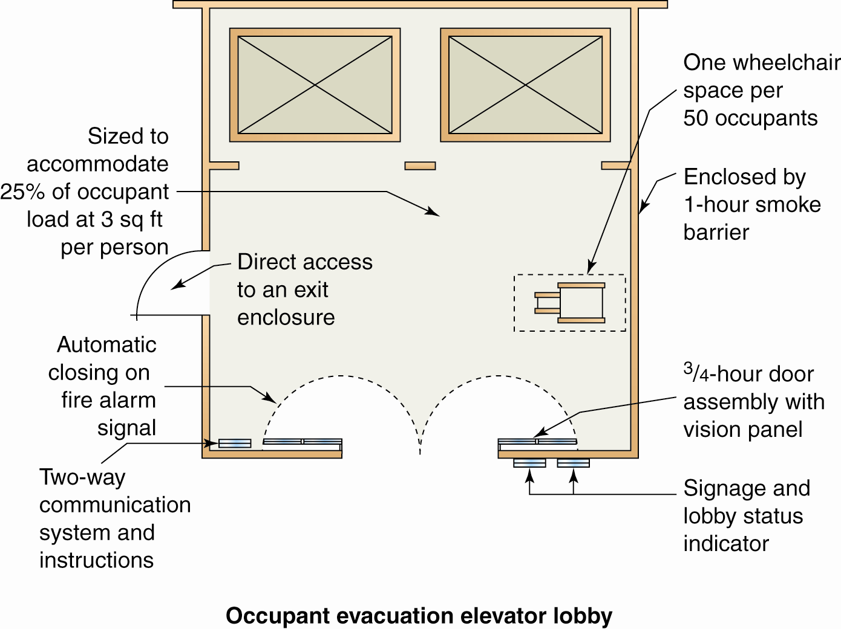
403.6.2 Ascensores para evacuación de ocupantes
Un espacio para sillas de ruedas por cada 50 ocupantes
Dimensionado para acomodar el 25% de la carga de los ocupantes a 3 (0.914m) pies cuadrados por persona
Encerrado por una barrera de humo de 1 hora
Acceso directo a un recinto de salida
Cierre automático en señal de alarma de incendio
Conjunto de puerta de 3/4 horas con panel de visión
Sistema de comunicación bidireccional e instrucciones
Señalización e indicador de estado del vestíbulo
Vestíbulo del ascensor de evacuación de ocupantes

Slide 32
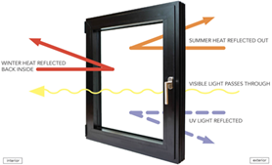
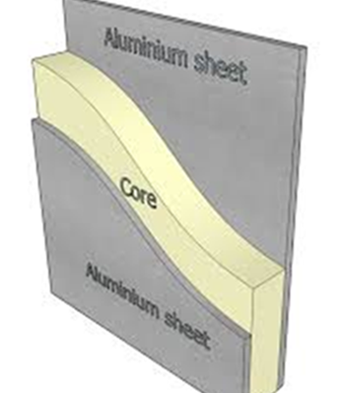
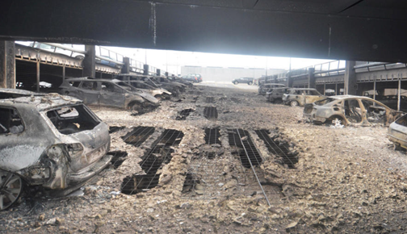
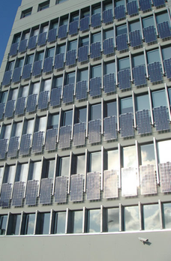
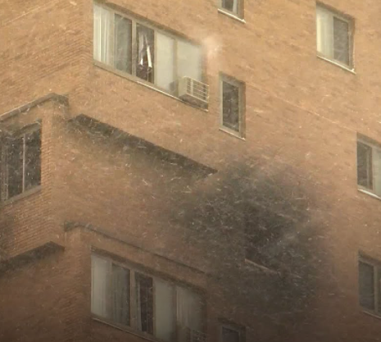

Otras preocupaciones de seguridad contra incendios en edificios altos
Revestimiento de paredes exteriores
Sistemas de almacenamiento de energía
Comunicaciones de bomberos (brigada)
Fotovoltaica
Vehículos modernos
Edificios existentes más antiguos/Mantenimiento de las características de seguridad
Contenidos con materiales modernos

Slide 33

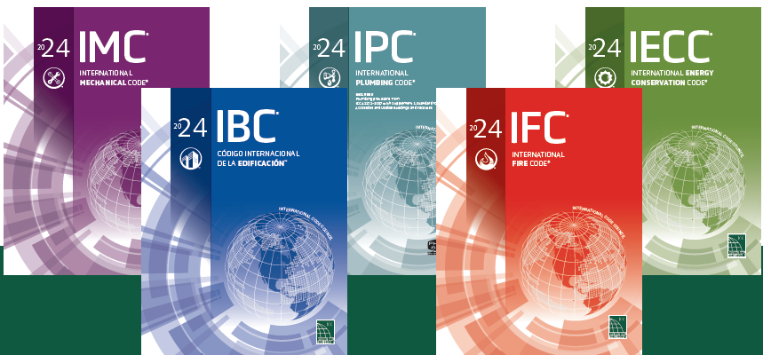
Códigos y estándares herramientas importantes
Necesidad de apoyar la innovación, pero proporcionar seguridad
Buscando el equilibrio en las regulaciones

Slide 34


Contacto
José G. Roig
Director Regional América Latina y el Caribe
Email: jroig@iccsafe.org
Phone: +1-512-992-5901
Web: iccsafe.org/global

